Slide 1

알림톡 수동발송 기능 개발 설계서
시스템명:
작성자:
어드민사이트
박운학
Copyright © NiceDNR
NiceDNR의 사전 승인 없이 본 내용의 전부 또는 일부에 대한 복사, 전재, 배포, 사용을 금합니다.

Slide 2
개정이력
버전 | 변경일 | 변경유형¹ | 변경내용² | 작성자
Rev 1.0 | 2020.06.16 | 어드민사이트 알림톡 발송기능 추가 개발 | 어드민 사이트내 알림톡 수동발송 기능 | 박운학
¹ 변경 유형
유형 | 내용
요구사항 추가 | 요구사항 추가
요구사항 변경 | 요구사항 변경
요구사항 누락 | 스토리보드 요구사항 누락
요구사항 상세화 | 스토리보드 요구사항 상세 기술(추가 부연설명)
요구사항 수정 | 스토리보드 요구사항 수정(명칭 변경, 수식 변경 등)
개발/운영 이슈 | 개발 과정에서 개발/운영 상 어려움이 파악되어 이에 맞추어 기획 수정
디자인(UI/UX) 변경 | 스토리보드 확정 이후 디자인시안 확정에 따른 메인 UI 등 상세 내용 변경 발생
제휴사 이슈 | 제휴 업체 요구로 인한 서비스 변경
정책/예산 변경 | 정책, 예산 및 기간 변경 이슈로 인한 로직/범위 변동 발생
² 변경 내용: 변경이 발생되는 위치와 변경 내용을 자세히 기록(P.CODE와 변경 내용을 기술한다.)

Slide 3
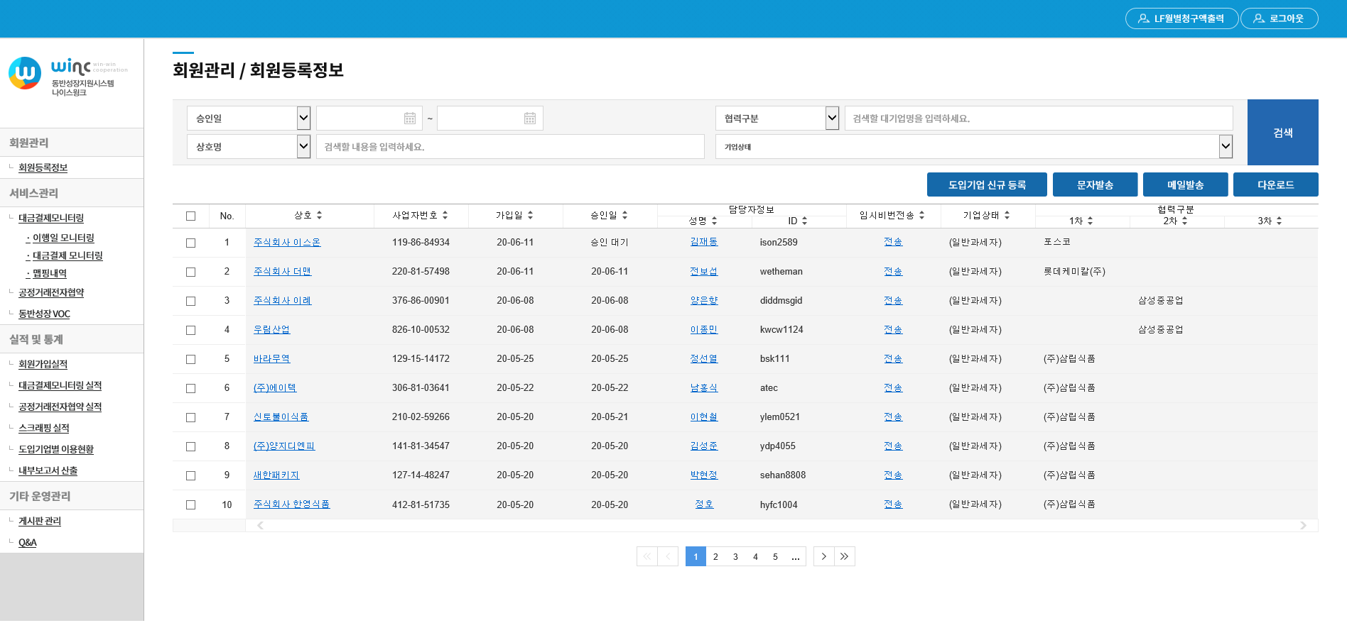
NW-A-01-01
메뉴 추가
Description
1 | 알림톡 메뉴 추가
2 | 디자인은 기존 관리자화면 스타일 유지
3
4
5
확인사항
- 알림톡
1
I. 알림톡 수동 발송 / 자동 발송기능 개발
1. 수동발송 – 대량발송 / 조건발송 (업무 needs에 맞게 업체선택 후 발송)
: 발송대상 엑셀 업로드, 기존회원 DB에서 발송대상 지정 후 발송
1) 발송문구는 심사 완료 후 문구 기준
2..자동발송 : 기존 회원가입 되어 있는 협력사 대상으로 상황에 따라 알림톡 발송
1) 발송문구는 개발정의서(엑셀) 내용 정리
II. 개발 기간등을 고려하여 우선 자동발송기능 부터 개발 완료 후 수동발송 개발

Slide 4

NW-A-01-02
알림톡 초기 화면
홍길동 (일반권한) 로그아웃
Description
1 | 알림톡 클릭시 수동 발송 이력사항
2 | 발송결과 상세보기 부분완료건은 발송했는데 성공한것도 있고, 실패한것도있을경우 - 그냥 확인용임
3 | 신규발송 클릭 -> 수동발송
4 | 발송내용 중 한글2글자이상/ 띄어쓰기 해당 없음.
5 | DB 보관기간은 1년 – 추후 데이터 검색 느릴 경우 단축
확인사항
기타 운영관리 / 알림톡
발송일 :
5
작성자 :
검색
2019-02-21
~
2019-02-28
검색어 :
검색할 내용을 입력하세요.
회원관리
- 회원 등록정보
서비스관리
- 대금결제모니터링
·협력기업별 모니터링
·맵핑내역
- 공정거래전자협약
- 동반성장 VOC
실적 및 통계
- 회원가입실적
- 대금결제모니터링 실적
- 공정거래전자협약 실적
- 스크래핑 실적
- 도입기업별 이용현황
- 내부보고서 산출
- 도입기업 실적보고서 산출
기타 운영관리
- 게시판 관리
- Q&A
- 알림톡
작성일 :
2019-02-21
~
2019-02-28
4
검색할 내용을 입력하세요.
대기업 :
대기업 전체 ▼
1
[알림톡 발송현황 LIST]
3
신규발송
NO | 작성일 | 대기업 | 건수 | 발송 내용 | 구분 | 발송일 | 작성자 | 상태
10 | 18.07.26 | 코웨이 | 54 | 2차 협력회사 선정 알림 | 수동 | 18.07.26 | 조미회 | 완료
9 | 20.03.17 | 삼성물산 | 16 | 설명회 참석 알림 | 수동 | 20.04.08 | 최경은 | 부분완료
8 | 20.06.21 | 한화 | 300 | 온라인 강의 시청 알림 | 수동 | 20.06.22 | 조미회 | 완료
7 | 20.06.24 | 포스코 | 7 | 3차 협력회사 선정 알림 | 수동 | 20.06.24 | 최경은 | 완료
6 | 18.07.26 | 코웨이 | 54 | 2차 협력회사 선정 알림 | 자동 | 18.07.26 | 조미회 | 완료
5 | 20.03.17 | 삼성물산 | 16 | 설명회 참석 알림 | 수동 | 20.04.08 | 최경은 | 부분완료
4 | 20.06.21 | 한화 | 300 | 온라인 강의 시청 알림 | 수동 | 20.06.22 | 조미회 | 완료
3 | 20.06.24 | 포스코 | 7 | 3차 협력회사 선정 알림 | 수동 | 20.06.24 | 최경은 | 완료
2 | 20.06.21 | 한화 | 300 | 온라인 강의 시청 알림 | 수동 | 20.06.22 | 조미회 | 완료
1 | 20.06.24 | 포스코 | 7 | 3차 협력회사 선정 알림 | 수동 | 20.06.24 | 최경은 | 완료
2
<이전 1.2.3.4.5…. 이후>
# 발송된 알림톡 현황은 LIST 날짜별 내림차순으로 표기 (수동/자동 동시에 LIST-UP)
최근 발송이력부터 보이는것이 편함
# 자동발송의 경우 당사 전산 Traffic 의 부담을 줄이기 위해 발송시간 협의
# 자료 보존기간 1년

Slide 5
NW-A-01-02-01-01
알림톡 신규발송(대량발송- 목록선택)
홍길동 (일반권한) 로그아웃
Description
1 | 신규발송하기 1) 발송문구 선택-> 자동으로 내용 삽입
2 | 발송대상은 엑셀로 일괄등록함. 발송양식 다운→엑셀/발송내용입력→등록→발송 하단에 문구등록 (발송문구 선택에 따라 입력다름)입력
3 | 내용 삽입 후 00 대기업의 00개 협력사에 등록하시겠습니까? 한번 물어보고 (확인) 후 등록하기
4 | 엑셀의 협력회사명이 (우리상사) → 발송시 협력업체별 명단으로 발송
5 | 셀렉트 박스에서 1~4번 선택할때마다 문구등록 요건바뀜 (뒷장)
확인사항
기타 운영관리 / 알림톡
발송일 :
2019-02-21
~
2019-02-28
작성자 :
검색할 내용을 입력하세요.
검색
회원관리
- 회원 등록정보
서비스관리
- 대금결제모니터링
·협력기업별 모니터링
·맵핑내역
- 공정거래전자협약
- 동반성장 VOC
실적 및 통계
- 회원가입실적
- 대금결제모니터링 실적
- 공정거래전자협약 실적
- 스크래핑 실적
- 도입기업별 이용현황
- 내부보고서 산출
- 도입기업 실적보고서 산출
기타 운영관리
- 게시판 관리
- Q&A
- 알림톡
작성일 :
검색어 :
2019-02-21
~
2019-02-28
검색할 내용을 입력하세요.
대기업 :
대기업 전체 ▼
[알림톡 발송현황 LIST]
1
신규발송
NO | 작성일 | 대기업 | 건수 | 발송 내용 | 구분 | 발송일 | 작성자 | 상태
알림톡 발송
1) 설명회 참석 요청 알림 2) 온라인 강의 시청 알림 3) 1차 협력회사 2차 협력회사 선정 요청 (1~2차 협약) 4) 2차 협력회사 3차 협력회사 선정 요청 (2~3차 협약) (셀렉트 박스처리)
1~4번 문구 선택하면 자동으로 내용 삽입 - 수정불가
대상 등록하기
문구등록 | 대기업명 | 대기업명
 | 날짜 | 날짜
 | 시간 | 시간
 | 장소 | 장소
 | 교육Url주소 | 교육Url주소 | (000edu.com)
 | 당해년도 | 당해년도
 | 대기업명 url |  | 대기업명.nwic.co.kr
알림톡 발송대상 선정 X
NO | 협력회사명 A | 사업자번호 | 담당자
 |  |  | 성명 | 휴대폰 | 이메일
1 | 우리상사 | 1111111111 | 김우리 | 010-1236-5487 | PS@HH.CO.KR
2 | 너네상사 | 2222222222 | 김너네 | 010-4567-5847 | WW@HH.CO.KR
3
4
5
등록 양식 다운로드
2
파일선택
저장하기
5
4
3
등록하기

Slide 6
NW-A-01-02-01-01
알림톡 신규발송(대량발송- 목록선택)
홍길동 (일반권한) 로그아웃
Description
1 | 앞 5p 의 5번 가이드 내용
2
3
4
5
확인사항
기타 운영관리 / 알림톡
발송일 :
2019-02-21
~
2019-02-28
작성자 :
검색할 내용을 입력하세요.
검색
회원관리
- 회원 등록정보
서비스관리
- 대금결제모니터링
·협력기업별 모니터링
·맵핑내역
- 공정거래전자협약
- 동반성장 VOC
실적 및 통계
- 회원가입실적
- 대금결제모니터링 실적
- 공정거래전자협약 실적
- 스크래핑 실적
- 도입기업별 이용현황
- 내부보고서 산출
- 도입기업 실적보고서 산출
기타 운영관리
- 게시판 관리
- Q&A
- 알림톡
작성일 :
검색어 :
2019-02-21
~
2019-02-28
검색할 내용을 입력하세요.
대기업 :
대기업 전체 ▼
[알림톡 발송현황 LIST]
신규발송
NO | 작성일 | 대기업 | 건수 | 발송 내용 | 구분 | 발송일 | 작성자 | 상태
알림톡 발송
1) 설명회 참석 요청 알림 2) 온라인 강의 시청 알림 3) 1차 협력회사 2차 협력회사 선정 요청 (1~2차 협약) 4) 2차 협력회사 3차 협력회사 선정 요청 (2~3차 협약) (셀렉트 박스처리)
1~4번 문구 선택하면 자동으로 내용 삽입 - 수정불가
대상 등록하기
문구등록 | 대기업명 | 대기업명
 | 날짜 | 날짜 | 예) 7-25 (숫자만 입력)
 | 시간 | 시간 | 예)
 | 장소 | 장소 | 30자 내외
 | 교육Url주소 | 교육Url주소 | (000edu.com)
 | 당해년도 | 당해년도
 | 대기업명 url |  | 대기업명.nwic.co.kr
문구 선택
등록 양식 다운로드
파일선택
1번) 설명회 참석 요청
- 협력회사명 / 대기업명 / 날짜 / 시간 / 장소
(엑셀 A)
2번) 온라인 강의 시청
- 협력회사명 / 대기업명 / 교육URL주소(00edu.com)
(엑셀 A)
3번) 1차 – 2차 협력사 선정 요청
- 1차협력사명 / 대기업명 / 당해년도 / 대기업명URL
4번) 2차 - 3차 협력사 선정 요청
- 2차협력사명 / 대기업명
1
등록하기

Slide 7
NW-A-01-02-01
알림톡 신규발송(대량발송- 목록선택- 내용삽입
홍길동 (일반권한) 로그아웃
Description
1 | 신규발송하기 1) 대량발송 과 단건발송 구분 2) 발송문구 선택-> 자동으로 내용 삽입
2 | 발송대상 선택 1번 : 관리자 DB불러오기 (대기업별)
3
4
5
확인사항
기타 운영관리 / 알림톡
발송일 :
2019-02-21
~
2019-02-28
작성자 :
검색할 내용을 입력하세요.
검색
회원관리
- 회원 등록정보
서비스관리
- 대금결제모니터링
·협력기업별 모니터링
·맵핑내역
- 공정거래전자협약
- 동반성장 VOC
실적 및 통계
- 회원가입실적
- 대금결제모니터링 실적
- 공정거래전자협약 실적
- 스크래핑 실적
- 도입기업별 이용현황
- 내부보고서 산출
- 도입기업 실적보고서 산출
기타 운영관리
- 게시판 관리
- Q&A
- 알림톡
작성일 :
검색어 :
2019-02-21
~
2019-02-28
검색할 내용을 입력하세요.
대기업 :
대기업 전체 ▼
알림톡 문구 선정- 설명회 참석요청 X
협력회사명 | 대기업명 | 날짜 | 시간 | 장소 | 대기업명
알림톡 문구 선정- 온라인 강의 시청 알림 X
협력회사명 | 대기업명 | Url주소 | 대기업명
본 페이지는 참고입니다.
알림톡 문구 선정 – 1~2차 협약 요청 X
1차협력사명 | 대기업명 | 당해년도 | 대기업url
 |  | 숫자로만
알림톡 문구 선정- 2차 ~ 3차 협약 요청 X
2차협력사명 | 대기업명
알림톡 문구 선정 – 정기 모니터링 이행 알림 X
대기업명 | 날짜
알림톡 문구 선정 - 장기 미이행업체 이행 독려 알림 X
자동에서 수동으로
변경된 템플릿
대기업명 | 협력회사명 | 날짜
알림톡 문구 선정 - 2차 협력사 추가지정 알림X
대기업명 | 대기업명 | 협력회사명 | 날짜 | 대기업명

Slide 8
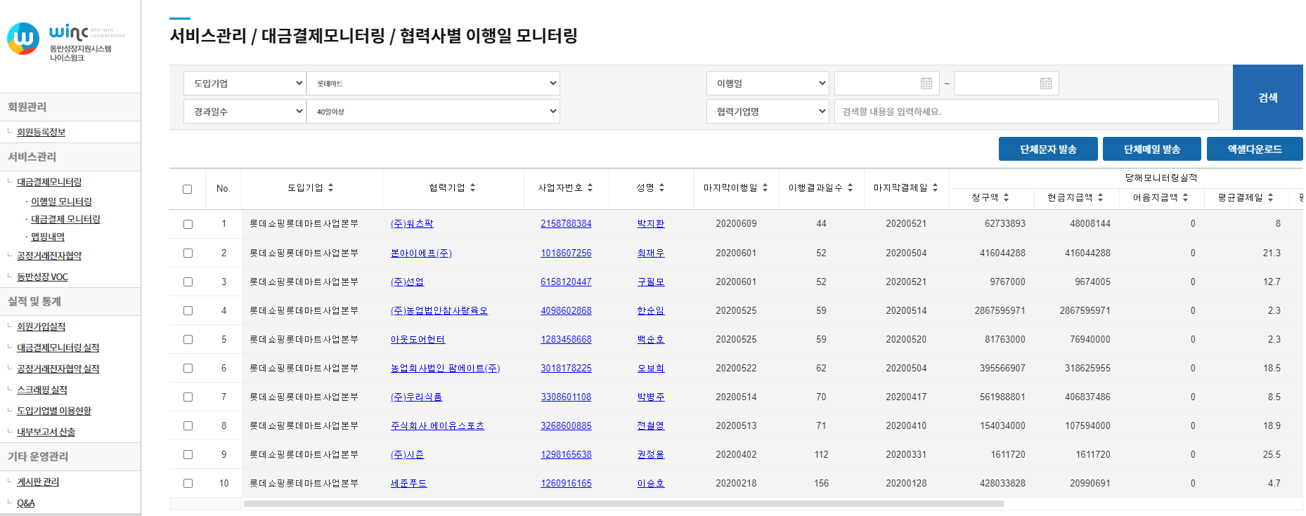
NW-A-01-02-01-01
알림톡 발송-장기 미이행 발송
홍길동 (일반권한) 로그아웃
Description
1 | 발송대상업체 체크
2 | 발송
3 | 10page 장기 미이행업체 이용 독려 2번Description 해당
4
5
확인사항
대기업선택
3
2
알림톡발송
1
√
- 장기 모니터링 미이행
10PAGE
장기모니터링 미이행업체 이용독려의 “날짜” 필요

Slide 9
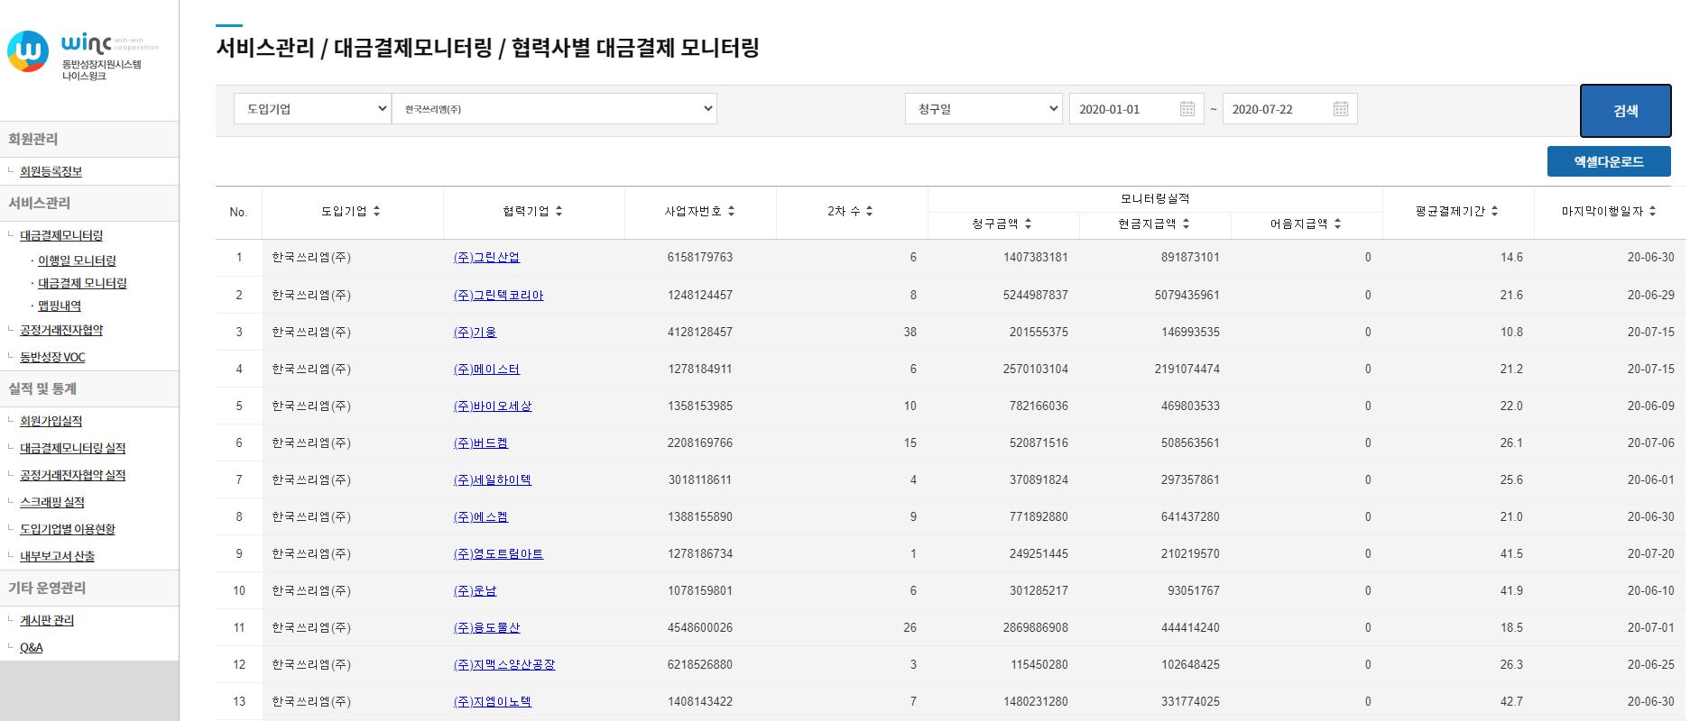
NW-A-01-02-01-01
알림톡 발송-정기 모니터링 이행 / 2차수 1개업체
홍길동 (일반권한) 로그아웃
Description
1 | 체크박스 개발
2 | 발송
3 | 3번은 개발 및 디자인 아님. 알림톡 발송자가 1개사 대상 찾아 발송
4
5
확인사항
대기업선택
2
알림톡발송
1
3
√
체크박스삽입
- 정기모니터링 이행요청
- 2차수 1개미만

Slide 10
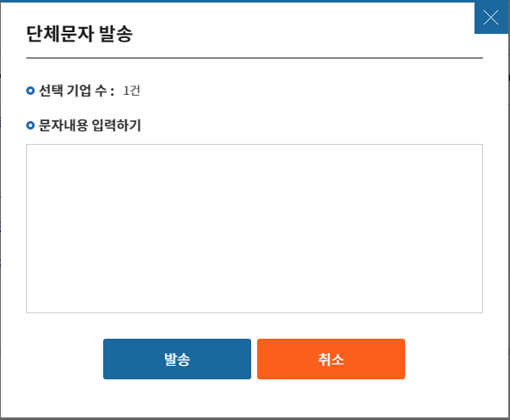


NW-A-01-02-01-01
알림톡 신규발송(대량발송- 목록선택)
홍길동 (일반권한) 로그아웃
Description
1 | 정기모니터링이행만 날짜 입력 (숫자)
2 | 8PAGE 이행경과일수(3번가이드)
3
4
5
확인사항
알림톡
(8~9P에서 체크박스의 체크 숫자임)
선택하기
장기 미이행업체 이용 독려 알림 (8p)
정기모니터링 이행 알림 (9p)
2차 협력사 추가지정 알림 (9p)
문자발송 순서
1~3번 선택
1번만 날짜 수기입력,
3번(2차협력사추가)은 입력필요 없음
발송내용입력
(대기업명은 7~8PAGE에서 대기업 구분했음)
1
1번
날짜 | 숫자만 삽입 (7-15)
발송문구
발송문구
(② 정기모니터링 이행 독려-9p)
(① 장기 미이행업체 이용 독려-8p)
안녕하세요? #{대기업명} 나이스윙크 운영팀입니다.
현재 #{대기업명} 나이스윙크의 대금결제모니터링 정기 이행일이 도래하여 알려드립니다.
*전월 구매대금 현금결제가 완료 되었다면, #{날짜}일까지 #{대기업명} 나이스윙크에 로그인 하시어 [대금결제모니터링]이행을 해주시기 바랍니다.
궁금하거나 불편한 사항 있으시면 언제든지 운영팀으로 문의 바랍니다.
문의전화 : 1670-1970, 788-9084
안녕하세요? #{대기업명}나이스윙크 운영팀입니다.
현재 #{대기업명}나이스윙크의 대금결제모니터링 정기 이행 시기가 경과하여 미이행 현황을 알립니다.
현재 #{협력회사명}은 #{날짜} 대금결제모니터링 이행을 실시한 후 금일까지 45일동안 대금결제모니터링을
이행하지 않은 상태입니다.
금일 #{대기업명}나이스윙크에 로그인 하시어 대금결제모니터링 이행을 안내드리며, 만약 이행을 하지 못하는
부득이한 사정이 있거나, 불편한 사항 있으시면 언제든지 운영팀으로 문의 바랍니다.
문의전화 : 1670-1970, 788-9084
2
대기업명은 8~9PAGE에서 대기업 구분했음
발송문구
문자내용 선택에 따른
발송내용
(③ 2차 협력사 추가지정-9p)
안녕하세요? #{대기업명} 나이스윙크 운영팀입니다.
#{대기업명}나이스윙크의 대금결제모니터링 서비스 이용과 관련된 안내글입니다.
현재 #{협력회사명}(은)는 대금결제모니터링 이행시 #{대기업명}에 납품을 위해 매입하는 2차 협력회사를
1개사만 지정하고 계십니다. 거래하는 기업이 더 있거나, #{대기업명} 납품을 위한 구매처로 특정하기
어려운 경우에는 모두 2차 협력회사로 지정하셔도 됩니다. 2차 협력회사 선정시 애매한 경우 운영팀으로 문의 바랍니다.
문의전화 : 1670-1970, 788-9084
본 알림톡은 나이스윙크 회원가입 시 작성하신 정보제공 동의에 근거하여 제공되면, 회원의 서비스 이용편의를 위해 제공되고 있습니다.
9p에서(1번가이드)
체크된 업체

Slide 11
NW-A-05-05
알림톡 마지막 화면
홍길동 (일반권한) 로그아웃
Description
1 | 발송현황 조회 화면 (현황파악 위한 화면)
2 | 부분완료 : 100개 발송 했으나 1개라도 발송실패 나오면 부분완료로 표기
3 | 발송내역 확인 – 발송실패업체 확인용도 (실패했다고 특별한 행위 없음)
4 | DB 보관기간은 1년 – 추후 데이터 검색 느릴 경우 단축
5
확인사항
기타 운영관리 / 알림톡
4
발송일 :
2019-02-21
~
2019-02-28
검색어 :
검색할 내용을 입력하세요.
검색
회원관리
- 회원 등록정보
서비스관리
- 대금결제모니터링
·협력기업별 모니터링
·맵핑내역
- 공정거래전자협약
- 동반성장 VOC
실적 및 통계
- 회원가입실적
- 대금결제모니터링 실적
- 공정거래전자협약 실적
- 스크래핑 실적
- 도입기업별 이용현황
- 내부보고서 산출
- 도입기업 실적보고서 산출
기타 운영관리
- 게시판 관리
- Q&A
- 알림톡
대기업 :
대기업 전체 ▼
발송현황 :
전체 / 자동 / 수동 ▼
1
알림톡 발송 현황 화면 조회
신규발송
NO | 작성일 | 대기업 | 건수 | 발송 구분 | 구분 | 발송일 | 작성자 | 상태
1 | 18.07.26 | 코웨이 | 54 | 2차 협력회사 선정 알림 | 자동 | 18.07.26 | 조미회 | 완료
2 | 20.03.17 | 삼성물산 | 16 | 설명회 참석 알림 | 수동 | 20.04.08 | 최경은 | 부분완료
3 | 20.06.21 | 한화 | 300 | 온라인 강의 시청 알림 | 수동 | 20.06.22 | 조미회 | 완료
4 | 20.06.24 | 포스코 | 7 | 3차 협력회사 선정 알림 | 수동 | 20.06.24 | 최경은 | 완료
5 | 18.07.26 | 코웨이 | 54 | 2차 협력회사 선정 알림 | 자동 | 18.07.26 | 조미회 | 완료
6 | 20.03.17 | 삼성물산 | 16 | 설명회 참석 알림 | 수동 | 20.04.08 | 최경은 | 부분완료
7 | 20.06.21 | 한화 | 300 | 온라인 강의 시청 알림 | 수동 | 20.06.22 | 조미회 | 완료
8 | 20.06.24 | 포스코 | 7 | 3차 협력회사 선정 알림 | 수동 | 20.06.24 | 최경은 | 완료
9 | 20.06.21 | 한화 | 300 | 온라인 강의 시청 알림 | 수동 | 20.06.22 | 조미회 | 완료
10 | 20.06.24 | 포스코 | 7 | 3차 협력회사 선정 알림 | 수동 | 20.06.24 | 최경은 | 완료
2
<이전 …1.2.3.4.5….다음…>
알림톡 발송 상세내역 X
3
대기업 : 삼성물산
발송일 : 20.07.17
발송건수 : 10
발송구분 : 발송 / 실패
NO | 협력기업명 | 사업자번호 | 담당자 | 핸드폰 | 발송여부 | 삭제
1 | 동남기업 | 107-87-55445 | 김동남 | 010-4567-6547 | 발송 | -
2 |  |  |  |  | 실패 | -
3 |  |  |  |  |  | -
4 |  |  |  |  |  | -
5 |  |  |  |  |  | -
<이전 …1.2.3.4.5….다음…>
확인
미발송업체 확인 – 이후 특별한 행위 없음.

